Slide 1
التعبير الشفوي: الحوار

Slide 2
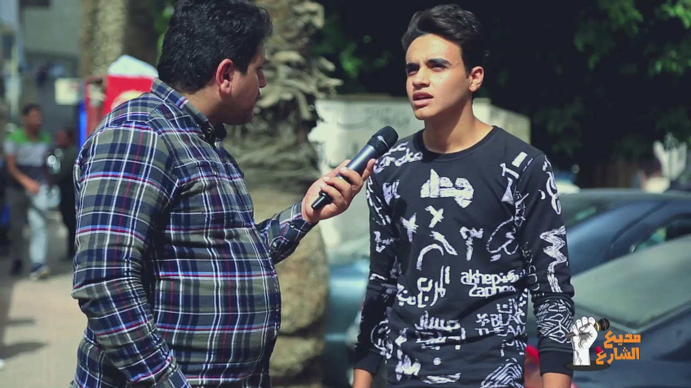
الهدف من الدرس : أن يجري التلميذ مقابلة مع شخصية يختارها.
تعالوا نجري حواراً مع رفيقي
ونمثل المقابلة
Notes:
هل سبق وشاهدت مقابلة على شاشة التلفاز؟ كيف بدء المذيع حديثه؟ هل تحب أن تجري مقابلة مع احد الأشخاص؟ ما موضوع المقابلة الذي تختاره؟

Slide 3
حوار مع رفيقي
رفاقي التلاميذ : حي السعادة هذا هو الاسم الجديد الذي أطلقه أهل الحي القديم في مدينتنا على حيهم .
سنلتقي الآن مع رئيس لجنة الحي ، ونتعرف سر هذه التسمية.
مرحباً بك يا سيد سليم.
أهلاً بك في حيّنا حيّ السعادة
لمَ سميتم حيكم حي السعادة؟
لأنه أصبح في مظهر حضاري جميل يبعث السعادة في النفس .
وكيف استطعتم إجراء هذا التغيير في الحي ؟
لقد تعاون أهل الحي على ذلك.

Slide 4
أختار ما يناسب صفة السؤال في المقابلة مما يأتي
طويل
غير واضح
قصير
واضح
أتعلم
أقدم للمقابلة بمقدمة شائقة
أرحب بالضيف قبل توجيه السؤال الأول
أختار الأسئلة القصيرة التي تتعلق بالموضوع

Slide 5
العبارة | التقويم
 | نعم | لا
بدأت المقابلة بمقدمة شائقة
رحبت بالضيف
اخترت الأسئلة القصيرة
تتعلق أسئلتي بالفكرة
كان صوتي مسموعاً وواضحا
تجنبت مقاطعة حديث الضيف
نظرت في عين محدثي
Notes:
في نهاية درسنا أختار شخصية تحبها وأجري معها مقابلة بحيث تختار مقدمة شائقة وأسئلة قصيرة وواضحة وإلى اللقاء في درسٍ آخر.

